Slide 1
Tesla Стратегия в електронния бизнес
Владислава Маркова, ФМИ, четвърти курс

Slide 2

История /накратко/
Американска компания, основана през 2003 г. от Martin Eberhard и Marc Tarpenning
Първоначално финансиране – Elon Musk, съосновател на PayPall, над 30 млн. долара, инвестиции от основателите на Google, Ebay
Дейност – разработка, производство и продажба на електромобили, решения за съхранение на енергията

Slide 3
Още малко... история
2008 – Elon Musk поема компанията
2008 – първият електрически автомобил на Tesla – Roadster – безпрецедентни достижения, без вредни емисии, 2500 пр.
2012 – Model S, Tesla Autopilot/2014/ – противоречиви отзиви, полуавтономна система, три различни опции за батерията
Supercharger - станции за презареждане на електромобили, в САЩ, Европа и Азия
2015 – Model X, 2017- Model 3
2016 – купуват SolarCity

Slide 4
Защо е успешна?
Автомобилите
електрически
качествени
достъпни/вкл., но не само цена/
Elon Musk
Правилните инвеститори и правилните анализи
Бизнес моделът – уникален, събира аспекти на автомобилно производство, производство и поддръжка на хардуер, както и на технологична компания

Slide 5
Бизнес модел
Определен от три основни стъпки – продажба, поддръжка и зареждане на електрическите автомобили
Директни продажби(Direct sales) – вместо франчайзинг, интернационална мрежа от шоуруми – ускорява продуктовото развитие, по-добро преживяване за клиента, липса на конфликт на интереси, участие в процеса единствено на техен персонал, към 2019 - 429 локации.
Интернет продажби-персонализиране според нуждите и вкуса и поръчка онлайн

Slide 6
...
Сервизно обслужване(Service) –
комбинация с много от центровете за продажба
голяма достъпност на сервизните центрове,
ServicePlus локации
Tesla Rangers – техници, които обслужват
автомобила сервизно в дома на собственика
Онлайн обслужване – автоматично пращане на
информация от автомобила, която техниците
обработват отдалечено

Slide 7
...
Supercharger мрежа
Собствена мрежа от станции за пълно зареждане на Tesla автомобилите 30 минути безплатно
Предпоставка – ускоряване на темпа на адаптация към електрическите коли
Възможност за бързо зареждане, подобно на бензиностанциите
Все повече станции – разширение на мрежата в САЩ, Европа и Азия

Slide 8
Онлайн продажби-предимства и предизвикателства
По-малко реклама – повече приходи
Съкращаване на разходите за маркетинг
2018 – 78% от пр. на Model 3 – онлайн
Възможност за клиентите да избират дизайна – набор от цветове, гуми, интериор и още
Възможност за закупуване без test-drive
Седемдневен или 1000 мили тестов период и възможност за връщане на заплатената сума

Slide 9
Удобство за клиента като стратегия
Възможност за изплащане на вноски/месечни/ – без аналог на пазара, избягване на взаимоотношенията с банки и всякакви други кредитни институции, които обикновено усложняват процеса
SaaS /Software as a service/

Slide 10
Дизайн с едно кликване
Design Studio-то, в което всеки потребител може да “завърши”/персонализира/ своя автомобил, е един урок за електронна търговия, на който Elon Musk ни учи.
С всяка една избрана и обновена характеристика се пресмята сумата за месечната добавка и клиентът бива известяван за това
Лесно, интуитивно и добре организирано

Slide 11
Екстри - Upselling
Директен и успешен подход към потребителя – “Order your Tesla now”
Предложения за закупуване на различни, обвързани с досегашните избори на потребителя, добавки – аксесоари, ръкавици, портмонета, якета и други екстри за автомобила
Отлична организация за доставки – възможност за доставка до дома, в случай че клиентът живее далеч от шоурума

Slide 12
Поддържане на мрежата от клиенти - e-стратегия
Класически методи – изпращане на електронни известия, новини и предложения/DreamCommerce предлага всички тези възможности/
Подходът на Тесла/стъпка напред/ – неконвенционален – център и форум за клиентите. Като допълнение след Desktop версията предлагат и приложение за наблюдение и контролиране на автомобила по всяко време през телефона, най-различни функции като дистанционно контролиране на отоплението в колата, “повикване” на колата и ред други.
Така клиентът остава обвързан с Tesla и получаването на информация и индивидуални предложения става много по-лесно. Това е иновация в маркетинговите стратегии.

Slide 13
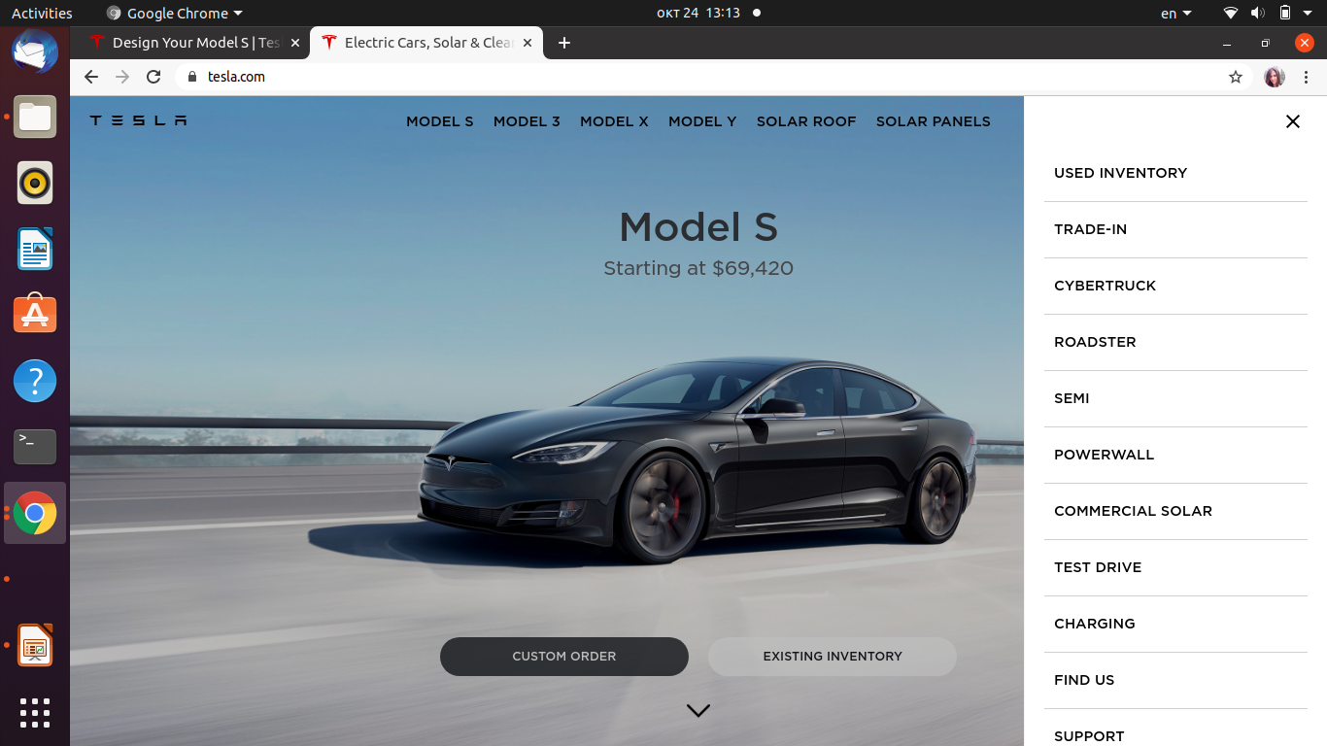
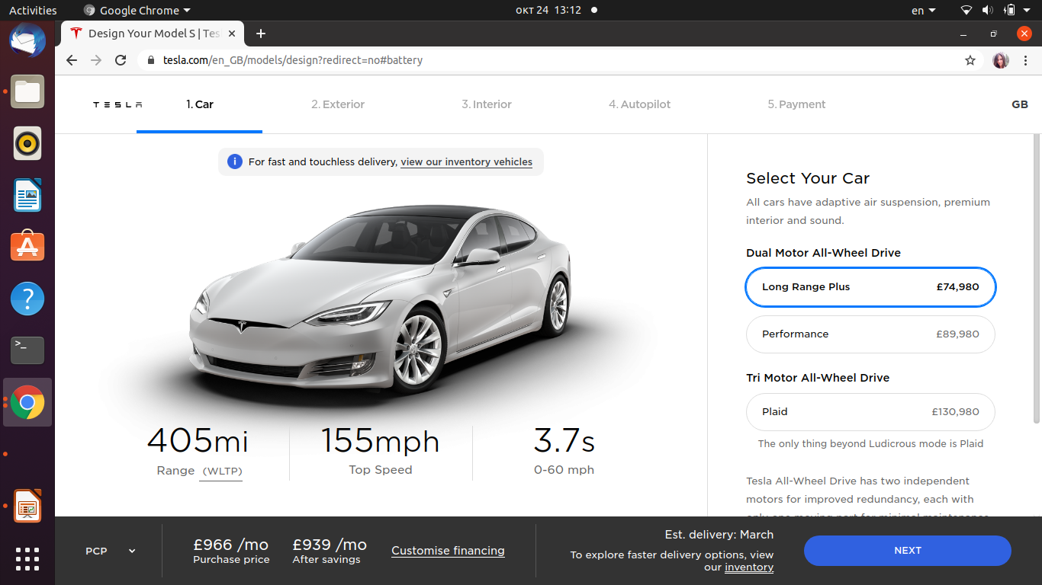
Елегантна и професионална структура
https://www.tesla.com/

Slide 14
Работата като част от живота и животът като част от работата
Смелост в прилагането на изключително иновативни технологии
Отлична фирмена политика – отношение към служителите и работниците/дори и в условията на Covid 19/
Загрижено отношение към околната среда
Забележителен ръст в сигурността - участие на професори, атлети и треньори – както за планиране на мерките за сигурност и безопасност в производствените фабрики, така и за бъдещите собственици на автомобилите/умело и успешно прилагане на изкуствен интелект/
Transplant Automotive Safety Forum (TASF), присъстват и над 100 специалисти по сигурността от Subaru, DTNA, Nissan, Volkswagen, KIA Motors, Honda, Hyundai, Toyota and BMW

Slide 15
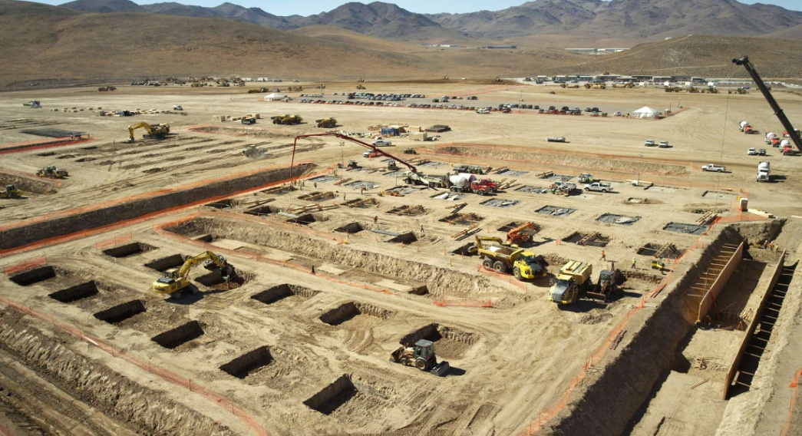
Tesla Gigafactory
Производство на над 500 000 автомобила на година – необходимост от осигуряване на литиево-йонни батерии
Шанхай, Невада, Берлин
Една от най-големите постройки в света, използват възобновяеми енергийни източници/слънчевата енергия/

Slide 16
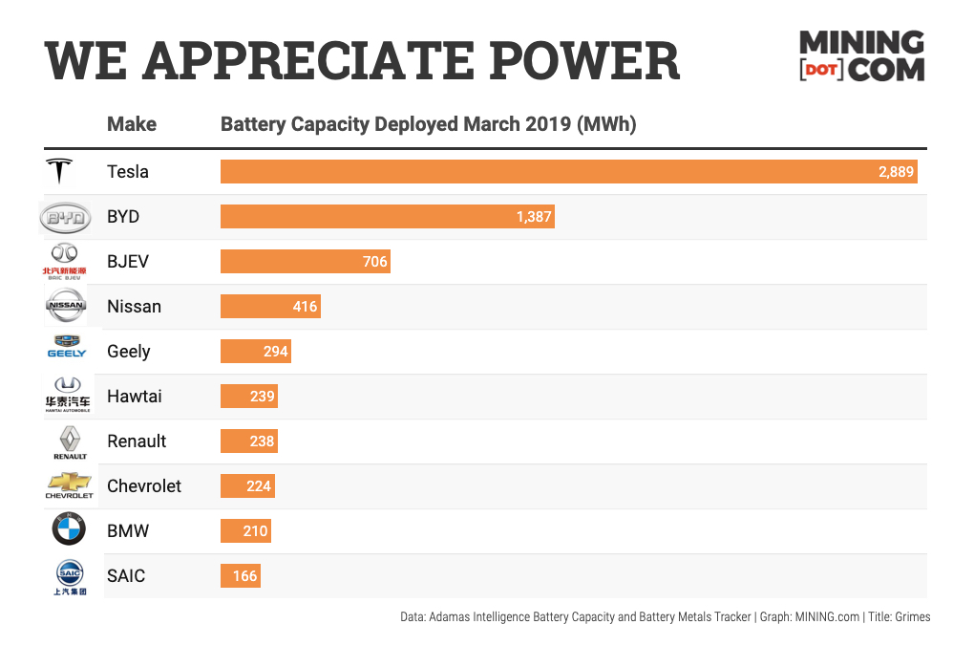
Tesla и конкуренцията
сред основните конкуренти на Tesla включително, но не само в производството на автомобили са компаниите Ford(осн. 1903), General Motors(1908), Honda(1948), Spartan, Toyota, Tata, Navistar, BMW, Fiat Chrysler, Volkswagen, Volvo, Porsche, Jaguar(модел-Jaguar I-PACE 2019 SUV EV) и други
ръст в предлагането на хибридни и изцяло електрически коли на пазара – Chevy Volt, Nissan Leaf, E-Golf(Volkswagen), EV SUV(KIA Niro EV - KIA)
станциите за зареждане – конкуренция основно в лицето на Porsche(конкурентен модел автомобил – Porsche Taycan)

Slide 17
Nikola vs. Tesla(TSLA vs. NKLA)
Nikola – десет години след Tesla, основната мотивация – да бъдат най-ценената фирма в производството на камиони, движещи се по магистралите наред с останалите коли, и по-тежки автомобили
Nikola – публично търгувано дружество, основни различия в капитала, разпределението и размера на средствата за дейностите
Без вредни емисии – водородно гориво и електричество
Отговорът на Tesla – 2021 пуска на пазара полу-камион, зареждан с батерии
Към момента батериите на Tesla надминават по тежест водородните горивни клетки на Nikola – това оскъпява преноса
Бъдещето на идеите на Nikola – електрически камион – 2021, с водородно гориво – планиран за 2023, към момента – 800 поръчки(Anheuser-Bush InBev(BUD), производител и логистик на бира).
Nikola извършват електронна търговия чрез сайта си, където всеки потребител има възможност да направи поръчка, както и да научава информира, разглежда и избира сред множество варианти
Това е още едно доказателство за предимствата и успеха, които електронният бизнес носи на компаниите, пречупен през призмата на съвременните гиганти

Slide 18
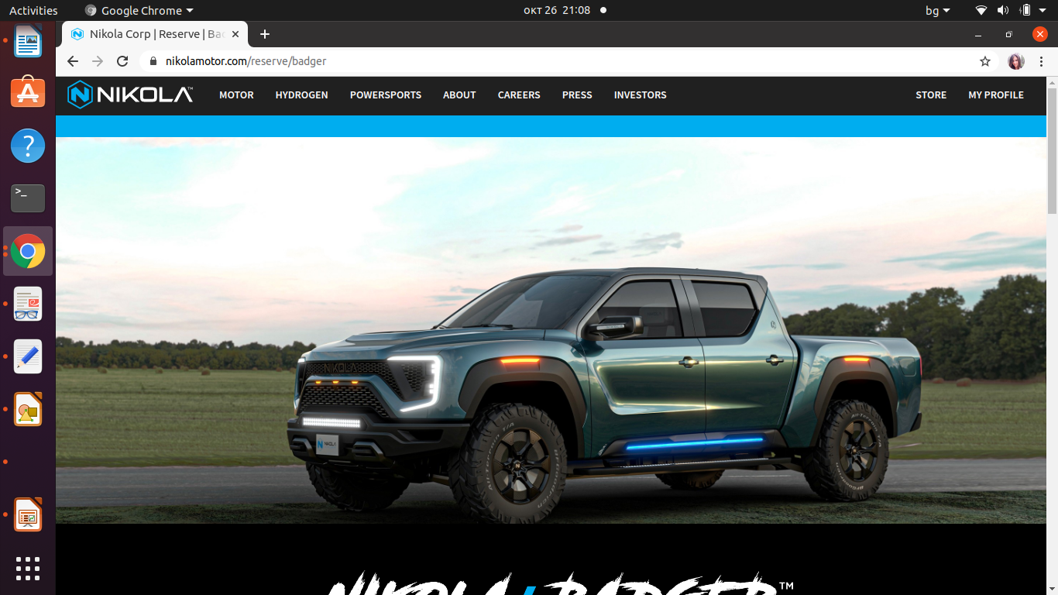
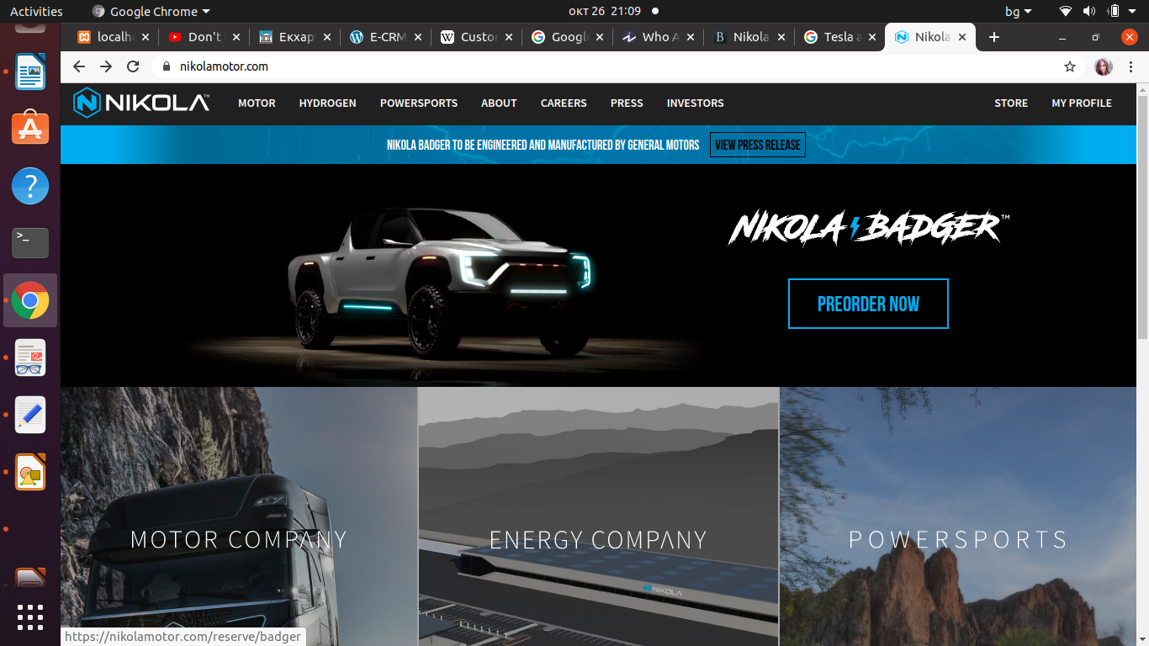
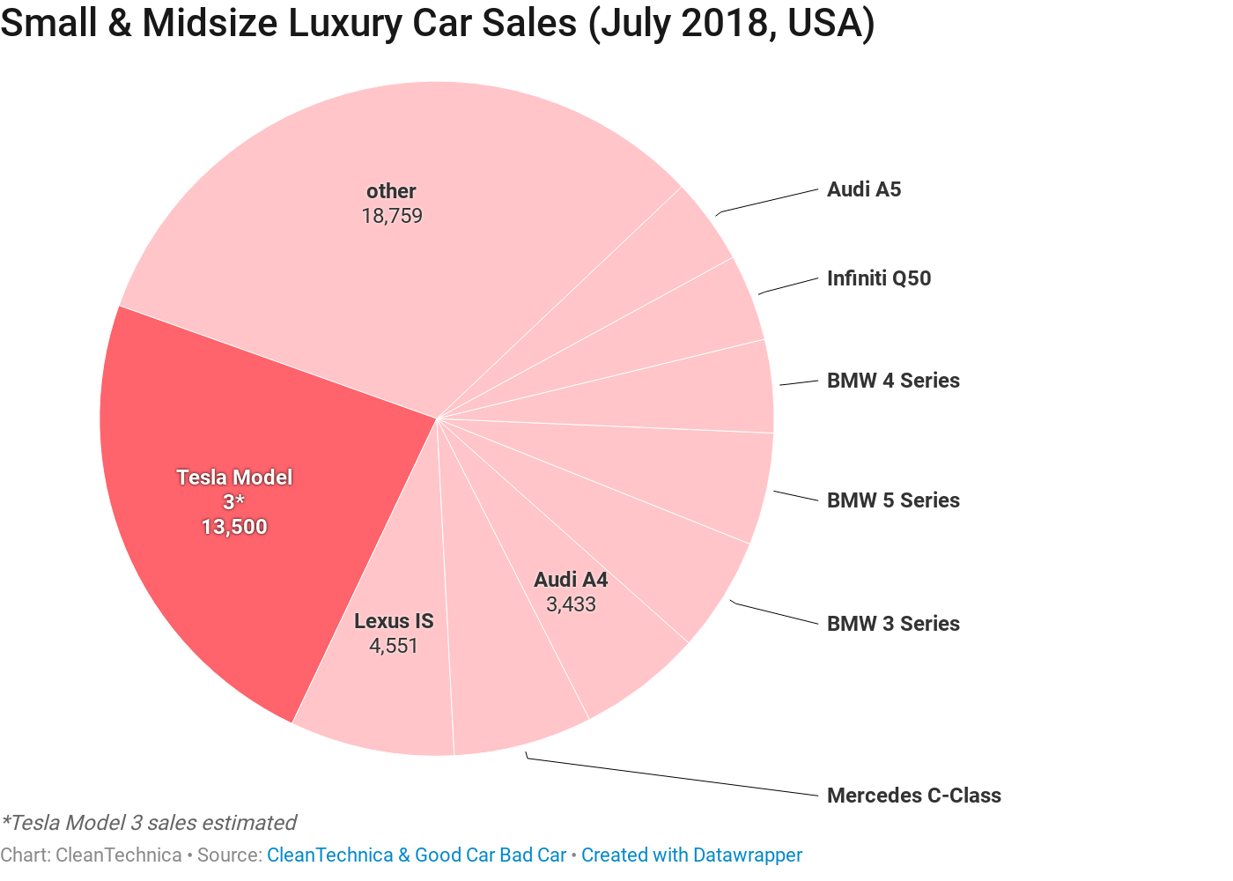
Водещи на пазара

Slide 19
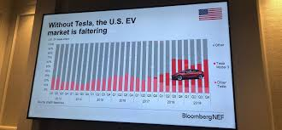
Обобщение
За да обобщим, можем да кажем, че в днешната така изострена борба за “спечелване“ не само на клиенти, но на име, престиж и място, Tesla категорично заема първото място, оставайки вярна на своите принципи на работа.
А именно - безкомпромисност в качеството(дори преди цената), достъпност, внедряване, използване и предлагане на най-новите технологии, както и бизнес стратегия, стремяща се да удовлетвори желанията на всички заинтересовани страни – служители, работници, клиенти, както и всички други контрагенти по мрежата на дейностите.

Slide 20
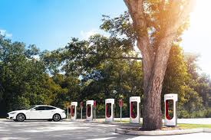
...
Въпреки рисковете и изпитанията, пред които е изложена, Tesla, е една от най-интересните компании в света. Elon Musk, със своите критици и почитатели, се е превърнал в “суперзвездата“ на технологичната индустрия.
В близките 5-10 години едни от основните моменти, които стоят пред компанията са: цените на автомобилите, предизвикателството в бранша, породено от ниските цени на горивата, увеличаващата се конкуренция, поддържане и защитаване на нивото на качественото и уникално управление

Slide 21
Източници
[1]Electrics cars, Solar and Clean Energy | Tesla - https://www.tesla.com/
[2]Design your Model S | Tesla - https://www.tesla.com/models/design#battery
[3]Tesla Gigafactory | Tesla - https://www.tesla.com/gigafactory
[4]Accelarating Tesla`s safety culture | Tesla - https://www.tesla.com/blog/accelerating-teslas-safety-culture
[5]What Tesla teaches us about modern approach to e-commerce - https://medium.com/dreamcommerce/what-tesla-teaches-us-about-modern-approach-to-e-commerce-
2c5829f436b0 - Diana Salacka, Mar 3, 2017
[6]Tesla, Inc. | History, Cars, Elon Musk, Facts | Tesla Motors - https://www.britannica.com/topic/Tesla-Motors
- Britannica, Barbara A. Schreiber, Erik Gregersen
[7]Who Are Tesla`s (TSLA)Main Competitors? - https://www.investopedia.com/ask/answers/120314/who-are-teslas-tsla-main-competitors.asp
[8]Nikola Vs. Tesla Stock: Compraing The Two Electric-Vehicle Makers - https://www.barrons.com/articles/nikola-vs-tesla-stock-comparing-the-two-electric-vehicle-makers-51595757601
[9]Nikola Corp - https://nikolamotor.com/
[10]6 Big Risks At Investing In Tesla`s stock - https://www.investopedia.com/articles/markets/

Slide 22
